Slide 1
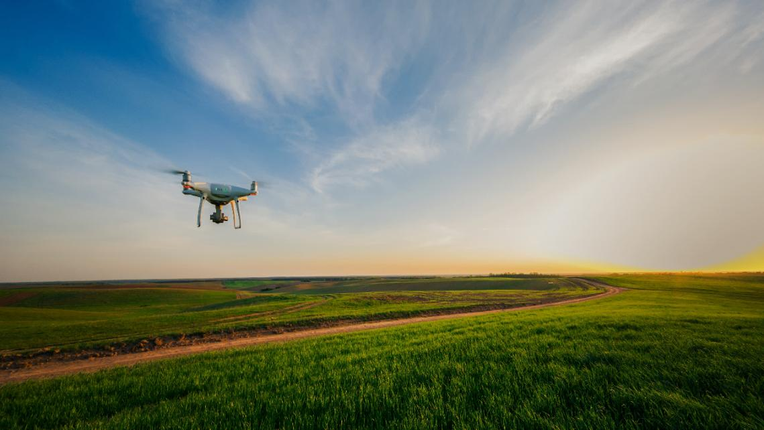
Программа создания и развития научного центра мирового уровня «Агротехнологии будущего» на 2020-2025 годы

Slide 2
Научный центр мирового уровня
«Агротехнологии будущего»
сформирован по итогам подведения результатов конкурсного отбора в рамках государственной поддержки создания и развития научных центров мирового уровня, выполняющих исследования и разработки по приоритетам научно-технологического развития, в соответствии с Распоряжением Правительства Российской Федерации от 24 октября 2020г. № 2744-р, условиями Соглашения о создании Консорциума НЦМУ «Агротехнологии будущего» от 30 апреля 2020 года № 1/2020

Slide 3
СТРУКТУРА ЦЕНТРА - УЧАСТНИКИ КОНСОРЦИУМА
Приоритеты Стратегии научно-технологического развития
Российской Федерации
Российский государственный аграрный университет - МСХА имени К.А. Тимирязева
20 · Г Переход к высокопродуктивному и экологически чистому агро- и аквахозяйству
ФИЦ «Фундаментальные основы биотехнологии» РАН
Всероссийский научно-исследовательский институт сельскохозяйственной микробиологии
ФИЦ «Почвенный институт имени В.В. Докучаева» РАН
20 · A Переход к передовым цифровым, интеллектуальным производственным технологиям, роботизированным системам
ФИЦ «Информатика и управление» РАН
Санкт-Петербургский государственный университет
Всероссийский институт генетических ресурсов растений имени Н.И. Вавилова»

Slide 4
ЦЕЛИ ПРОГРАММЫ
Формирование центра компетенций международного уровня в области агротехнологий на основе объединения ведущих отечественных научно-образовательных и научно-исследовательских организаций в области сельского хозяйства, биотехнологий и цифровых технологий и создание предпосылок для обеспечения лидирующих позиций российской аграрной науки на мировой арене
Реализация комплексной программы фундаментальных и поисковых исследований, которые будут направлены на решение глобальных задач в области сельского хозяйства и агротехнологий, что позволит создать научно-технологический задел для развития новых, высокоэффективных, инновационных товаров, продуктов и услуг
Ускорение трансляции достижений фундаментальной науки в практику сельскохозяйственного производства, пищевой и кормовой промышленности, преодоление импортозависимости по ряду критических для отечественного сельского хозяйства направлений, способствование продвижению российских технологий на международные рынкиv

Slide 5
ЗАДАЧИ ПРОГРАММЫ СОЗДАНИЯ И РАЗВИТИЯ ЦЕНТРА
1
Получение фундаментальных научных результатов мирового уровня по направлениям деятельности центра
2
Развитие исследовательской инфраструктуры, включая приборную базу, центры коллективного пользования, уникальные научные установки, биоресурсные коллекцииv
3
Развитие кадрового потенциала, включая подготовку и переподготовку кадров, разработку и внедрение новых образовательных программ, привлечение и закрепление ведущих ученых и перспективных молодых специалистов
4
Интенсификация научного обмена, включая организацию и проведение конференций, стажировки сотрудников, популяризацию науки, работу с молодежью
5
Разработка и масштабирование в кооперации с заинтересованными индустриальными партнерами и сельхозпроизводителями передовых технологий по направления деятельности центра

Slide 6
НАПРАВЛЕНИЯ ПРОГРАММЫ
1
Агробиотехнологии управления плодородием почв России в интересах высокопродуктивного земледелия минимального экологического риска
2
Развитие исследовательской инфраструктуры, включая приборную базу, центры коллективного пользования, уникальные научные установки, биоресурсные коллекции
3
Развитие кадрового потенциала, включая подготовку и переподготовку кадров, разработку и внедрение новых образовательных программ, привлечение и закрепление ведущих ученых и перспективных молодых специалистов
4
Интенсификация научного обмена, включая организацию и проведение конференций, стажировки сотрудников, популяризацию науки, работу с молодежью
5
Разработка и масштабирование в кооперации с заинтересованными индустриальными партнерами и сельхозпроизводителями передовых технологий по направления деятельности центра

Slide 7
РЕЗУЛЬТАТЫ ФУНДАМЕНТАЛЬНЫХ И ПОИСКОВЫХ НАУЧНЫХ ИССЛЕДОВАНИЙ ПО НАПРАВЛЕНИЯМ, ОБЕСПЕЧИВАЮЩИЕ МИРОВОЙ УРОВЕНЬ, КОТОРЫЕ БУДУТ ДОСТИГНУТЫ
Направление 1: Агробиотехнологии управления плодородием почв России в интересах высокопродуктивного земледелия минимального экологического риска
Впервые разработаны и верифицированы информативные и релевантные почвенно-экологические индикаторы высокопродуктивных агрофитоценозов, устойчивых к климатическим и антропогенным стрессам.
Определены ближне- и дальнесрочные индикаторы основных функций почв для оценки и управления плодородием почв, разработана новая методология проектирования агроландшафтов, не имеющая мировых аналогов.
Разработаны уникальные методы повышения плодородия почв путем управления их микробиомом, инструменты цифрового картирования почв посредством сравнительного исследования их микробиомного разнообразия и динамики.
Разработаны биологически активные азотные и фосфорные удобрения, содержащие полезные штаммы, обеспечивающие повышение коэффициента использования и доступность данных агрохимикатов, не имеющие аналогов
Получены новые высокоэффективные штаммы ризобактерий, как основа не имеющих аналогов в мире биопрепаратов для повышения полноценных урожаев важных сельскохозяйственных культур (томаты, свёкла, горох, пшеница, редис) в неблагоприятных почвенно-климатических условиях.
Получены штаммы микроорганизмов, бактериофаги и биологически-активные вещества растительного происхождения, индуцирующие устойчивость растений к фитопатогенам.
Разработаны комбинированные биотехнологические препараты для сокращения использования химических пестицидов, используемых в системах защиты сельскохозяйственных растений от болезней.

Slide 8
РЕЗУЛЬТАТЫ ФУНДАМЕНТАЛЬНЫХ И ПОИСКОВЫХ НАУЧНЫХ ИССЛЕДОВАНИЙ ПО НАПРАВЛЕНИЯМ, ОБЕСПЕЧИВАЮЩИЕ МИРОВОЙ УРОВЕНЬ, КОТОРЫЕ БУДУТ ДОСТИГНУТЫ
Направление 2: Ускоренная селекция высокоурожайных и устойчивых сортов и гибридов растений, обладающих заданными характеристиками качества
Разработана уникальная биотехнологическая платформа для гибридной селекции и семеноводства F1-гибридов овощных культур
Разработаны технологии ускоренной селекции сортов сельскохозяйственных культур по сложным количественным признакам, системы молекулярных маркеров на хозяйственно-ценные признаки для зерновых и плодоовощных культур (не менее 10 раннеспелых селекционных линий).
Оптимизированы стратегии конструирования сельскохозяйственных растений с заданными свойствами на основе использования свойств стволовых клеток высших растений.
Получен идентифицированный исходный материал для эффективных селекционных программ, включающий новый комплекс диагностических маркеров ценных признаков, определены новые доноры селекционно-значимых генов овощных, плодовых, ягодных и других однолетних и многолетних культур (не менее 40 доноров).
Разработаны пакетные решения для семеноводства и производства, новые конкурентоспособные сорта (не менее 11).
Разработаны новые сорта белого люпина с детерминантным типом роста - новые высокоадаптивные и технологичные, засухоустойчивые сорта, термонейтральные, устойчивые к болезням, с высоким содержанием протеина, обеспечивающие сбор белка без внесения азотных удобрений.
Определены генотипы-доноры с групповой устойчивостью к двум и более вредоносным заболеваниям, разработаны коммерческие конкурентоспособные гибриды капусты белокочанной, лука репчатого и др. овощных культур.
Разработаны платформы (цифровые с использованием подходов компьютерного зрения и машинного обучения, протеомные, метаболомные) для высокопроизводительного фенотипирования растений.

Slide 9
РЕЗУЛЬТАТЫ ФУНДАМЕНТАЛЬНЫХ И ПОИСКОВЫХ НАУЧНЫХ ИССЛЕДОВАНИЙ ПО НАПРАВЛЕНИЯМ, ОБЕСПЕЧИВАЮЩИЕ МИРОВОЙ УРОВЕНЬ, КОТОРЫЕ БУДУТ ДОСТИГНУТЫ
Направление 3: Новые цифровые технологии в сельском хозяйстве
Предложен комплекс методов, моделей и алгоритмов различного уровня для создания новой технологии интеллектуального распределенного экомониторинга состояния объектов и процессов АПК.
Разработана оригинальная цифровая платформа комплексирования и совместного использования данных дистанционного зондирования Земли в интересах АПК.
Разработаны модульные IoT системы пространственно распределённых высокочастотных наблюдений за состоянием лимитирующих показателей эффективного плодородия и экологических функций почв в режиме реального времени.
Разработаны и реализованы цифровые технологии точной мелиорации и восстановления деградированных земель.
Предложен прототип интегрированной киберфизической системы управления АПК и сельскохозяйственными территориями (от отдельного поля до субъекта РФ), превышающий мировой уровень разработок, на основе цифровых, дистанционных и геоинформационных технологий осуществляющей сбор, актуализацию и хранение данных о состоянии почв и земель, многоцелевую оценку пригодности земель и моделирование потенциальной урожайности, заблаговременное прогнозирование урожайности сельскохозяйственных культур, планирование оптимального размещения сельхозугодий и посевов отдельных культур, кадастровую оценку земельных участков и проведение оценки их залоговой стоимости.
Разработаны уникальные технологии интенсивного культивирования растений в формате вертикальных городских ферм с применением современных светодиодных и информационных технологий (зеленные культуры, семенной картофель, томаты, др.).

Slide 10
РЕЗУЛЬТАТЫ ФУНДАМЕНТАЛЬНЫХ И ПОИСКОВЫХ НАУЧНЫХ ИССЛЕДОВАНИЙ ПО НАПРАВЛЕНИЯМ, ОБЕСПЕЧИВАЮЩИЕ МИРОВОЙ УРОВЕНЬ, КОТОРЫЕ БУДУТ ДОСТИГНУТЫ
Направление 4: Технологии переработки и валоризации малоценного сельскохозяйственного сырья и отходов агропромышленного комплекса
Определены новые принципы воздействия на микробные сообщества (использование эффекта прямого межвидового переноса электронов) и интенсификации анаэробных процессов переработки сельскохозяйственных отходов.
Разработаны ассоциативные микробные препараты для разложения целлюлозосодержащих отходов сельскохозяйственного производства (пожнивные остатки).
Предложены новые технологические и аппаратные решения для ускоренного компостирования, в т.ч. с использованием вермикультур, разработаны опытно-промышленные установки с объемом единовременно загружаемого сырья не менее 1000 м3 для ускоренного компостирования.
Разработаны новые сорбционные материалы с широким спектром применения (коммунальное хозяйство, борьба с нефтеразливами, специальные применения в интересах обороноспособности страны и т.п.) из отходов льно- и коноплеперерабатывающей промышленности.
Предложены 20 новых биологически активных веществ из отходов льноводства, коноплеводства, переработки эфиромасличных и лекарственных растений, данные об их химическом составе, физико-химических свойствах, технологии их применения в агропромышленном комплексе.

Slide 11
РЕЗУЛЬТАТЫ ФУНДАМЕНТАЛЬНЫХ И ПОИСКОВЫХ НАУЧНЫХ ИССЛЕДОВАНИЙ ПО НАПРАВЛЕНИЯМ, ОБЕСПЕЧИВАЮЩИЕ МИРОВОЙ УРОВЕНЬ, КОТОРЫЕ БУДУТ ДОСТИГНУТЫ
Направление 5: Создание безопасных, качественных, функциональных кормов и продуктов питания
Разработан набор экспериментальных и вычислительных протеомных методов для оптимального дизайна последовательностей запасных белков семян важнейших зерновых культур для создания перспективных сортов растений, продуцирующих запасные белки и обладающих максимальной пищевой ценностью.
Разработаны новые иммунохроматографические тест-системы для экспрессной внелабораторной диагностики приоритетных карантинных заболеваний сельскохозяйственных растений.
Определены растения – «биофабрики» для получения рекомбинантных белков, используемых в качестве кандидатных вакцин и диагностикумов (против вирусов гриппа А и В, новых вирусных патогенов).
Предложены штаммы-продуценты рекомбинантных ферментов для кормовой, обрабатывающей и пищевой промышленности.
Предложены рабочие штаммы и оптимизированный микробиологический консорциум для технологии получения кормового белка на основе ассоциации метанокисляющих бактерий, способных расти на природном газе.
Разработаны оригинальные ферментированные молочные продукты, содержащие пробиотические культуры; комбинированные закваски и рецептуры функциональных ферментированных продуктов.
Разработаны новые рецептуры органических продуктов с повышенной пищевой и биологической ценностью.

Slide 12
ИНДИКАТОРЫ РЕАЛИЗАЦИИ ПРОГРАММЫ к 2025 году
55,06%
347
136
50
Доля молодых исследователей
Cтатей
в Q1-Q2
Заявок на охрану РИД
Новых образовательных программ

Slide 13
ИНДИКАТОРЫ РЕАЛИЗАЦИИ ПРОГРАММЫ к 2025 году
Количество исследователей
Конференции и школы
Оборудование
более
Трансфер технологий
более
211
99
984
25
млн. руб.
мероприятий

Slide 14
ЗАДЕЛ ЦЕНТРА на 2020 год - НАУЧНЫЙ, ОБРАЗОВАТЕЛЬНЫЙ, ИНФРАСТРУКТУРНЫЙ
457
73
316
198
научно- исследователь- ских проектов
статей в Q1-Q2
защищенные диссертации
монографий
17
223
28
110
ЦКП, УНУ и уникальных коллекций
Зарегистриро-ванные РИД
базовых кафедр
профильных школ

Slide 15
ПЛАНИРУЕМЫЕ МЕРОПРИЯТИЯ ПО ТРАНСФЕРУ ТЕХНОЛОГИЙ И НАУЧНЫХ ДОСТИЖЕНИЙ
136
10+
109
заявок на результаты интеллектуальной деятельности
лицензионных договоров
конференций, мастер-классов, круглых столов
2
10+
10000+
конкурса бизнес-идей молодых исследователей
малых инновационных предприятий
участников мероприятий

Slide 16
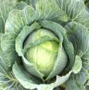
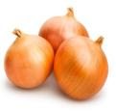
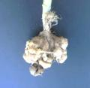
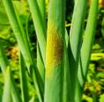
НЦМУ «АГРОТЕХНОЛОГИИ БУДУЩЕГО» 2020: ПЕРВЫЕ РЕЗУЛЬТАТЫ
Впервые в России на основе использования молекулярно-генетических методов анализа созданы образцы лука репчатого с устойчивостью к распространенному заболеванию — пероноспорозу. Созданы не имеющие аналогов в мире гибридные комбинации капусты белокочанной, содержащие гены устойчивости к распространенным заболеваниям.
Получена высококачественная сборка генома гороха посевного с использованием комбинирования данных секвенирования второго и третьего поколения. Созданная сборка генома гороха сорта Frisson является лучшей в мире к настоящему моменту.
Скриншот, отражающий работу секвенатора MinION (активные поры, в которых происходит секвенирование молекул ДНК по технологии Oxford Nanopore, выделены зелёным цветом).

Slide 17
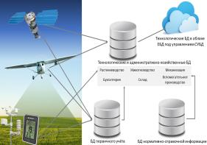
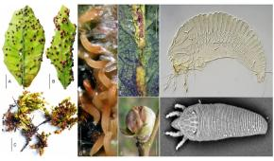
НЦМУ «АГРОТЕХНОЛОГИИ БУДУЩЕГО» 2020: ПЕРВЫЕ РЕЗУЛЬТАТЫ
Используя молекулярно-генетические подходы разработаны перспективные методики идентификации фитопаразитических клещей, получены новейшие данные по биологии клещей-фитопаразитов и впервые показана эффективность обработки акарицидами в отношении галловых клещей в период их массовой миграции.
Подготовлена концепция трех взаимосвязан-ных цифро­вых платформ: управления АПК России, совмест­ного использования данных дистанционного зондирования Земли в инте-ресах АПК России, информационно-аналити-ческой поддер­жки научно-исследовательской деятельности в области АПК.
Повреждения, вызываемые галловыми клещами на растениях

Slide 18
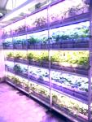
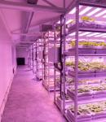
НЦМУ «АГРОТЕХНОЛОГИИ БУДУЩЕГО» 2020: ПЕРВЫЕ РЕЗУЛЬТАТЫ
Впервые показаны возможности бесконтакт-ного детектирования изменения с глубиной набухаемости почв, а также возможности оперативного дистанционного картографи-рования почвенной корки – как индикатора начальных стадий деградации пахотных почв.
Создана опытно-промышленная установка — вертикальная ферма с динамическим LED-освещением, которая позволяет добиваться в год до 6 урожаев безвирусного семенного материала картофеля. Разработанная техно-логия управляемой вегетации позволяет выращивать растения с заданными качествен-ными характеристиками за счет раскрытия природного потенциала сортов.
Notes:
Можем там где теплица (справа слайда) оставить только 2 первые вертикальные фото? Будет единообразно смотреться с квадратиком рядом

Slide 19
НЦМУ «АГРОТЕХНОЛОГИИ БУДУЩЕГО»: КЛЮЧЕВЫЕ ПЛАНЫ НА 2021 ГОД
Впервые в мире будут созданы образцы диплоидной капусты белокочанной, сочетающие устойчивость к расам возбудителя сосудистого бактериоза, на основе нового запатентованного метода ускоренной интрогрессии целевых ядерных и цитоплазматических генов из родственных видов в культурные растения при гибридизации.
Будут созданы опытные образцы линейки микробиологических препаратов на основе эндофитных бактерий, обеспечивающих питание и защиту растений, отработаны режимы их культивирования. Инокуляция растений эндофитными бактериями способна значительно уменьшать вред, наносимый патогенными грибами, бактериями, вирусами, насекомыми и нематодами.
Планируется описать трансгены растений рода Vaccinium, полученные в природных условиях. Будут оценены особенности изменения трансгенов в ходе эволюции каждого исследуемого вида и отсроченные экологические последствия возделывания ГМО.
Проектирование архитектуры цифровой платформы управления АПК, а также разработка методики формирования и архитектуры ее баз данных и знаний с определением источников их наполнения.
Будет разработан новейший метод комплексного мониторинга состояния пахотных почв без заложения почвенных разрезов и проведена его апробация на тестовом участке.
Будут получены новые данные о динамике спектральной отражательной способности почв.
Notes:
Предлагаю пять ключевых планов (3 следующих слайда) сделать на одном – приблизительно как-то так. Можно и по другому. Эти квадраты можно менять местами в любом порядке, если требуется для оформления. Картинки, как уже писала, нужно взять из слайдов, а там, где диаграммы и графики – иконки (одну вы уже нашли). И соответственно 3 слайда после этого потом нужно будет удалить.

Slide 20
ОСНОВНЫЕ ПАРТНЕРЫ ЦЕНТРА

Slide 21
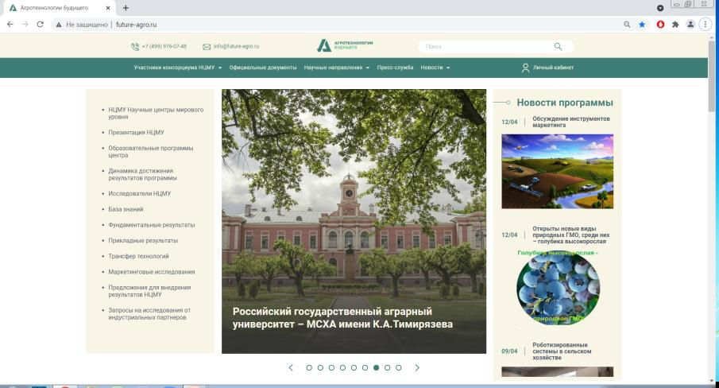
САЙТ КОНСОРЦИУМА НАУЧНОГО ЦЕНТРА МИРОВОГО УРОВНЯ "АГРОТЕХНОЛОГИИ БУДУЩЕГО"
http://future-agro.ru/

Slide 22
http://future-agro.ru/

